Slide 1
Panorama de la lección 2
Esta lección presenta las características de gestión del Sistema Nacional de Manejo de Incidentes (NIMS, por sus siglas en inglés). Estas características son la base de todos los componentes de mando y coordinación de NIMS, incluyendo el Sistema de Comando de Incidentes (ICS, por sus siglas en inglés).
Objetivo:
Al final de esta lección, usted podrá:
  Describir las 14 características de gestión de NIMS.

Slide 2
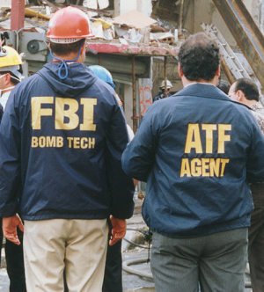
Haciendo funcionar el ICS
El manejo eficaz de incidentes depende de una estructura organizacional común para gestionar recursos, tomar decisiones y asignar tareas. El Sistema de Comando de Incidentes (ICS) utiliza un enfoque estandarizado de gestión para garantizar que los incidentes sean manejados apropiadamente y que las comunicaciones sean coordinadas efectivamente durante un incidente.
Mientras ocurre un incidente, usted podría ser llamado a asistir - así haciendo que usted forme parte de esta estructura organizacional. Para asegurar el éxito, usted debería entender cómo funciona esta estructura.

Slide 3
Características de gestión del NIMS: Resumen
El Sistema de Comando de Incidentes (ICS) se basa en las siguientes 14 características probadas de gestión del NIMS, cada una de las cuales contribuyen a la fortaleza y eficacia del sistema general:
  Terminología común
  Organización modular
  Manejo por objetivos
  Planificación de acciones del incidente
  Ámbito de control manejable
  Instalaciones y ubicaciones del incidente
  Gestión integral de recursos
  Comunicaciones integradas
  Establecimiento y transferencia del mando
  Comando Unificado
  Cadena jerárquica y unidad de mando
  Rendición de cuentas
  Despacho/Despliegue
  Manejo de información e inteligencia
Examinaremos estas características con más detalle en las pantallas a continuación.

Slide 4

Terminología común
El Sistema de Comando de Incidentes (ICS) establece terminología común que permite que diversas organizaciones de manejo y apoyo de incidentes trabajen juntas en una variedad amplia de funciones de emergencia y escenarios de riesgo. Esta terminología común abarca lo siguiente:
  Funciones organizacionales: Funciones mayores y unidades funcionales con responsabilidades en el manejo de incidentes son nombradas y definidas. Permanecen estándares y coherentes.
  Descripciones de recursos: Recursos importantes – incluyendo el personal, equipos, grupos e instalaciones – reciben nombres comunes y “se tipifican” según sus capacidades.
  Instalaciones de incidentes: Se usa una terminología común para designar las instalaciones cerca del área del incidente.
Durante un incidente:
  Las comunicaciones deberían utilizar términos comunes.
  Las organizaciones deberían evitar códigos de radio, códigos específicos de agencias, acrónimos o jerga. El uso de estos tipos de códigos podría ocasionar confusión o posiblemente comprometer la seguridad de vidas debido a un malentendido o mala interpretación.
La meta es promover la comprensión entre todas las partes involucradas en el manejo de un incidente.

Slide 5

Discusión de terminología común
Aún si se utilizan códigos diariamente, ¿por qué se debería utilizar terminología común durante la respuesta a un incidente?

Slide 6

Organización modular
La estructura organizacional del Sistema de Comando de Incidentes (ICS) se desarrolla de manera modular según el tamaño y complejidad del incidente.
  El Comandante del Incidente es responsable de establecer y expandir la organización modular del ICS.
  A medida que el incidente aumenta de complejidad, la organización del ICS podrá expandirse mientras se delegan las responsabilidades funcionales.

Slide 7

Manejo por objetivos
El Comandante del Incidente o el Comando Unificado (el cual se describirá después), establece los objetivos del incidente que impulsan las operaciones del incidente.
El manejo por objetivos incluye lo siguiente:
  Establecer objetivos específicos y mensurables para el incidente.
  Identificar estrategias, tácticas, tareas y actividades para lograr los objetivos.
  Desarrollar y expedir asignaciones, planes, procedimientos y protocolos para lograr tareas identificadas.
  Documentar los resultados para los objetivos del incidente.

Slide 8
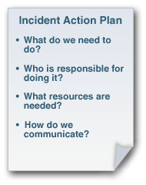
Planificación de acciones del incidente
La planificación de las acciones de incidentes guía las actividades eficaces de manejo de incidentes. Un Plan de Acción de Incidente (IAP, por sus siglas en inglés) es una manera concisa y coherente de captar y comunicar las prioridades generales, objetivos, estrategias, tácticas y asignaciones del incidente en el contexto de actividades tanto operacionales como de apoyo. El IAP debería ser enfocado en la satisfacción de necesidades de plazos futuros (denominados períodos operacionales).
Para ser efectivo, un IAP debería:
  Cubrir un plazo específico
  Ser proactivo
  Especificar los objetivos del incidente
  Declarar las actividades a ser realizadas
  Asignar responsabilidades
  Identificar los recursos que se necesitan
  Especificar protocolos de comunicación
Para incidentes más pequeños/menos complejos, el IAP podrá ser un plan oral o escrito, salvo en incidentes de materiales peligrosos, los cuales requieren un IAP escrito. FEMA ha desarrollado una serie de formularios del ICS que se pueden usar para desarrollar un IAP escrito.

Slide 9
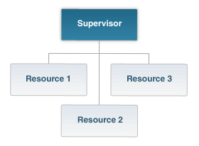
Ámbito de control manejable
Depende de su rol dentro de la estructura del Sistema de Mando de Incidentes (ICS), se le podría pedir que usted administre las actividades de otros.
Ámbito de control se refiere al número de personas o recursos que un supervisor puede administrar de manera efectiva durante un incidente. El ámbito de control ideal es un supervisor a cinco subalternos (1:5). Sin embargo, el manejo efectivo del incidente podrá requerir proporciones muy diferentes. Esta proporción sirve de guía—el personal del incidente debería aplicar su buen juicio para determinar la proporción apropiada para un incidente.
Si se concede mucha responsabilidad al supervisor, el ámbito de control podrá volverse inmanejable. De hecho, un ámbito de control manejable en los incidentes podrá variar según el tipo de incidente, la naturaleza de la tarea, los riesgos y factores de seguridad y las distancias entre el personal y los recursos.
Mantener un ámbito de control manejable es de importancia especial para incidentes en que la seguridad y responsabilidad son prioridades importantes.

Slide 10
Discusión del ámbito de control manejable
¿Cuáles son algunos ejemplos de momentos en que el ámbito de control es lo más crítico?

Slide 11

Instalaciones y ubicaciones del incidente
Según el tamaño y complejidad del incidente, el Comando del Incidente podrá establecer varios tipos de instalaciones de apoyo. Por lo general, estas instalaciones designadas incluyen:
  Puesto del Comando del Incidente (ICP, por sus siglas en inglés)
  Base, áreas de preparación y campamentos del incidente
  Áreas de triaje para víctimas masivas
  Punto-de-distribución
  Refugios de emergencia

Slide 12
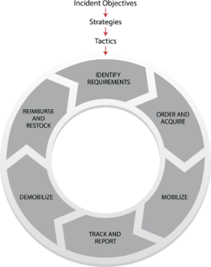
Gestión de Recursos Integral
La gestión integral de recursos describe los mecanismos estándares para identificar requisitos, ordenar y adquirir, movilizar, rastrear y reportar, desmovilizar, reembolsar y reabastecer recursos como el personal, grupos, instalaciones, equipos y suministros.
Actividades claves en la gestión de recursos incluyen:
  Identificación y tipificación de recursos
  Calificación, certificación y credencialización del personal
  Planificación para recursos
  Adquisición, almacenamiento y control del inventario de recursos

Slide 13

Comunicaciones integradas
Se facilitan las comunicaciones integradas a través del desarrollo y uso de un plan de comunicaciones común y procesos y sistemas de comunicaciones interoperables que incluyen enlaces de voz y de datos.
Las comunicaciones integradas son necesarias para:
  Mantener la conectividad
  Lograr conocimiento de la situación
  Facilitar el intercambio de información

Slide 14

Establecimiento y transferencia del mando
La función de mando se debería establecer claramente al inicio de un incidente. La jurisdicción u organización que tiene la responsabilidad primaria del incidente designa al Comandante del Incidente y el proceso para la transferencia del mando.
La transferencia del mando podrá ocurrir durante el transcurso de un incidente. Cuando se transfiere el mando, el proceso debería incluir una sesión informativa que capta toda la información esencial para que las operaciones sigan de manera segura y efectiva.

Slide 15
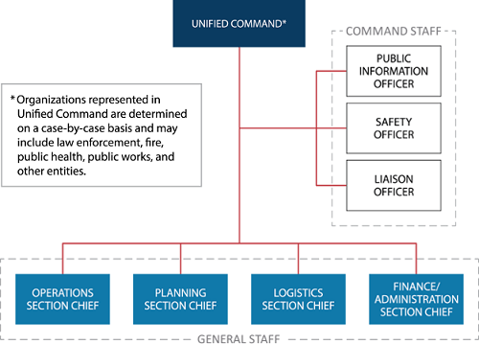
Comando Unificado
En el Comando Unificado, no hay un solo “Comandante.” Al contrario, el Comando Unificado maneja el incidente mediante objetivos aprobados en conjunto. El Comando Unificado permite que agencias con distintas responsabilidades legales, geográficas y funcionales puedan trabajar en conjunto de manera efectiva sin afectar las autoridades, responsabilidades u obligaciones de rendir cuentas de las agencias individuales.
Por lo general, se establece el Comando Unificado cuando ninguna jurisdicción, agencia u organización tiene la autoridad y/o los recursos para manejar el incidente solo. Esto puede incluir incidentes que involucran a varias jurisdicciones, una sola jurisdicción con varias agencias involucradas o varias jurisdicciones con varias agencias involucradas.

Slide 16
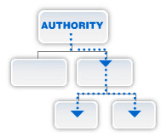
Cadena jerárquica
La cadena jerárquica es una línea ordenada que detalla cómo la autoridad fluye por la jerarquía de la organización de manejo de incidentes. La cadena jerárquica:
  Permite que un Comandante de Incidente dirija y controle las acciones de todo el personal en el incidente.
  Evita la confusión al exigir que las órdenes fluyan de los supervisores.
La cadena jerárquica NO evita que el personal se comunique directamente entre sí para solicitar o intercambiar información. Aunque la orientación y control formal siguen la cadena jerárquica, el intercambio de información no formal ocurre en toda la estructura del ICS.

Slide 17

Unidad de mando
Mientras la cadena jerárquica se relaciona a la jerarquía general de la organización, la unidad de mando se trata del hecho que todas las personas individuales tienen un solo supervisor designado a quien tienen que reportar.
Con base en el principio de la unidad de mando, usted:
  Reportará a solamente un supervisor del Sistema de Comando de Incidentes (ICS).
  Recibirá asignaciones de trabajo únicamente de su supervisor del ICS.
Cuando se asigna a usted a un incidente, ya no reportará directamente a su supervisor cotidiano. De hecho, no existe ninguna correlación entre la organización del ICS y la estructura administrativa de ninguna agencia o jurisdicción particular. Esto es algo intencional, ya que la confusión generada sobre títulos de cargo y estructuras organizacionales diferentes ha sido un obstáculo significante en el pasado para el manejo efectivo de incidentes.
Aunque la cadena jerárquica y unidad de mando se aplican en todo incidente, la estructura de mando real y las responsabilidades de las personas involucradas cambian según el tipo de incidente y su rol específico.

Slide 18

Rendición de cuentas
La rendición de cuentas efectiva durante las operaciones del incidente es clave. Como parte de la estructura del Sistema de Comando de Incidentes (ICS, por sus siglas en inglés), usted tendrá que cumplir con las políticas y orientación de la agencia y toda norma y reglamento local, tribal, estatal o federal que corresponda.
Hay varios principios con los cuales usted tendrá que cumplir:
  Registro de entrada/salida. Todos los socorristas deberán reportar su llegada para recibir una asignación. Registrar la salida es tan crítica como registrar la entrada.
  Planificación de acción del incidente. Operaciones de respuesta deberán coordinarse según se propone en el Plan de Acción del Incidente.
  Unidad de mando. Cada persona individual será asignada a un solo supervisor.
  Responsabilidad personal. El ICS depende de que cada persona asuma la responsabilidad personal por sus propias acciones.
  Alcance de control. Los supervisores deberán ser capaces de supervisar y controlar a sus subordinados adecuadamente, también saber cómo comunicarse y manejar todos los recursos que se encuentran bajo su supervisión.
  Rastreo de recursos. Los supervisores deberán registrar y reportar cambios en el estado de los recursos cuando ocurran. La obligación de rendir cuentas comienza tan pronto como se solicite in recurso y hasta el momento en que ese recurso vuelva a la base de manera segura.

Slide 19

Despacho/Despliegue
Los recursos se deberían desplegar solamente al ser solicitados o cuando son despachados por una autoridad competente mediante sistemas establecidos para el manejo de recursos.
Los recursos que no se solicitan deberían evitar autodespacharse para evitar que se abrume el mando del incidente.
Despacho/Despliegue - Actividad 2.2
Instrucciones: Trabajando individualmente:
  Repasar el escenario y la pregunta de discusión que se presentan en el manual del alumno.
  Prepararse para compartir su respuesta en 5 minutos.
Tiempo: 10 minutos
Escenario: Rosa es una paramédica que está fuera de servicio y vive cerca del lugar de un grande colapso estructural que ocurrió en un centro comercial muy transitado. Los medios informan que hay personas lesionadas llegando por el estacionamiento que necesitan atención médica inmediata.
¿Qué debería hacer Rosa?

Slide 20
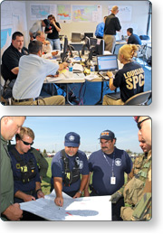
Manejo de información e inteligencia
La información e inteligencia son importantes para el Sistema de Comando de Incidentes (ICS).
El manejo del incidente deberá establecer un proceso para recopilar, analizar, evaluar, compartir y manejar información e inteligencia relacionada con el incidente. En el NIMS, "inteligencia" se refiere exclusivamente a información relacionada con una amenaza que fue desarrollada por los servicios del orden público, vigilancia médica y otras organizaciones de investigación.
Se puede recopilar información e inteligencia de una variedad de fuentes, incluyendo:
  Llamadas al 911
  Comunicaciones entre los socorristas por radio, video y datos
  Informes de situación (SITREPS, por sus siglas en inglés)
  Especialistas técnicas de organizaciones como el Servicio Meteorológico Nacional
  Informes de observadores en el campo
  Productos geoespaciales, tal como el GIS, etc.
  Los medios de comunicación, ya sean impresos, de Internet, o de transmisión, y las redes sociales
  Evaluaciones de riesgos
  Amenazas terroristas o de violencia
  Vigilancia de brotes de enfermedades

Slide 21
Resumen de la lección 2
Usted ha completado la unidad de las características de gestión del Sistema Nacional de Manejo de Incidentes (NIMS).
Esta unidad presentó:
  Terminología común
  Organización modular
  Manejo por objetivos
  Planificación de acciones del incidente
  Ámbito de control manejable
  Instalaciones y ubicaciones del incidente
  Gestión integral de recursos
  Comunicaciones integradas
  Establecimiento y transferencia del mando
  Comando Unificado
  Cadena jerárquica y unidad de mando
  Rendición de cuentas
  Despacho/Despliegue
  Manejo de información e inteligencia
La próxima unidad proporcionará un panorama de las áreas funcionales del ICS y presentar los roles del Comandante del Incidente y el Estado Mayor.

